Slide 2
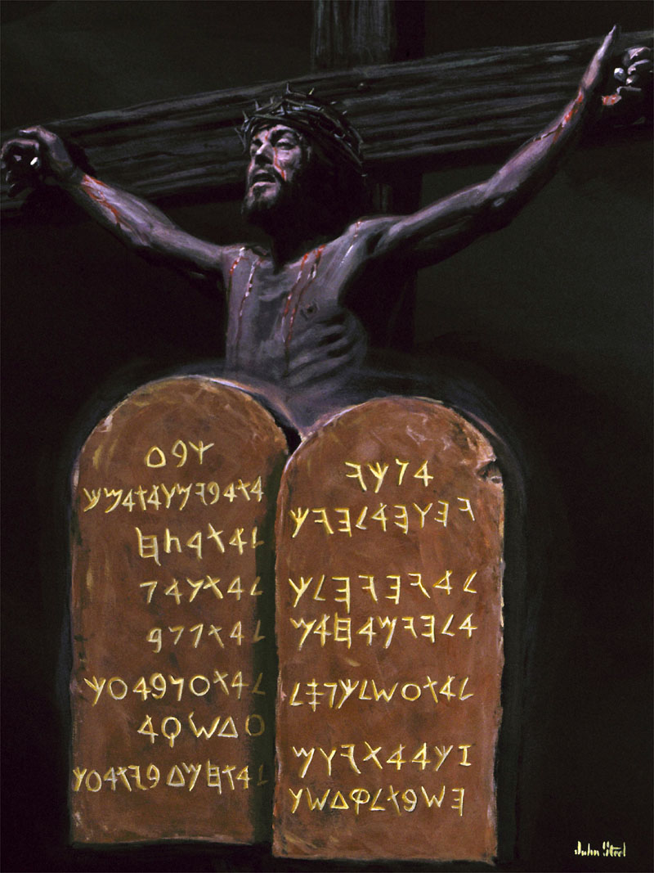
“Anulando el Acta de los Decretos”
Colosenses 2:14,16-17
anulando el acta de los decretos que había contra nosotros, que nos era contraria, quitándola de en medio y clavándola en la cruz,
16 Por tanto, nadie os juzgue en comida o en bebida, o en cuanto a días de fiesta, luna nueva o días de reposo,
17 todo lo cual es sombra de lo que ha de venir; pero el cuerpo es de Cristo.

Slide 3
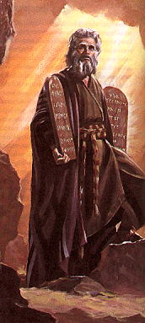
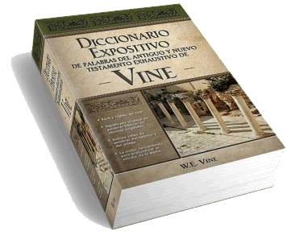
“Anulando el Acta de los Decretos”
I. La Ley Ha Sido Anulada
Colosenses 2:14
14 anulando el acta de los decretos que había contra nosotros, que nos era contraria, quitándola de en medio y clavándola en la cruz.
“anulado [exaleifo] de ek, afuera, usada intensivamente, y aleifo, frotar; significa lavar o ungir totalmente. De ahí, metafóricamente, tiene el sentido de quitar, eliminar, anular (Hch 3.19), de los pecados, «borrados»; del acta de los decretos (Col 2.14: «anulando»); de un nombre en un libro, (Ap 3.5, no «borraré»); de las lágrimas (Ap 7.14 y 21.4).
(W.E., Vine Diccionario Expositivo de Palabras del Antiguo y del Nuevo Testamento Exhaustivo,
Vol. 1, pág. 113).

Slide 4
“Anulando el Acta de los Decretos”
I. La Ley Ha Sido Anulada
Colosenses 2:14
14 anulando el acta de los decretos que había contra nosotros, que nos era contraria, quitándola de en medio y clavándola en la cruz.
¿Qué fue lo que Dios anuló o canceló?
¡El acta de los decretos!

Slide 5
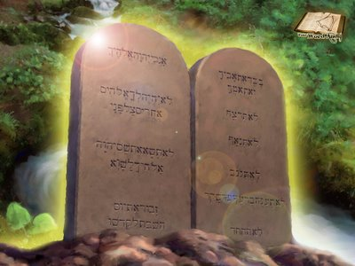
“Anulando el Acta de los Decretos”
Colosenses
2:14
¿Qué es el Acta de los Decretos?
14 anulando el acta de los decretos que había contra nosotros, que nos era contraria, quitándola de en medio y clavándola en la cruz.
Efesios 2:15
15 aboliendo en su carne las enemistades, la ley de los mandamientos expresados en ordenanzas, para crear en sí mismo de los dos un solo y nuevo hombre, haciendo la paz.

Slide 6
“Anulando el Acta de los Decretos”
II. La Ley Nos Era Contraria.
Colosenses 2:14
14 anulando el acta de los decretos que había contra nosotros, que nos era contraria, quitándola de en medio y clavándola en la cruz.
¿La ley de Moisés cómo estaba en oposición al hombre?
Gálatas 3:10-11
10 Porque todos los que dependen de las obras de la ley están bajo maldición, pues escrito está: Maldito todo aquel que no permaneciere en todas las cosas escritas en el libro de la ley, para hacerlas.
11 Y que por la ley ninguno se justifica para con Dios, es evidente, porque: El justo por la fe vivirá.

Slide 7
“Anulando el Acta de los Decretos”
II. La Ley Nos Era Contraria.
Colosenses 2:14
14 anulando el acta de los decretos que había contra nosotros, que nos era contraria, quitándola de en medio y clavándola en la cruz.
¿La ley de Moisés cómo estaba en oposición al hombre?
Gálatas 3:21-22
21 ¿Luego la ley es contraria a las promesas de Dios? En ninguna manera; porque si la ley dada pudiera vivificar, la justicia fuera verdaderamente por la ley.
22 Mas la Escritura lo encerró todo bajo pecado, para que la promesa que es por la fe en Jesucristo fuese dada a los creyentes.

Slide 8
“Anulando el Acta de los Decretos”
II. La Ley Nos Era Contraria.
Colosenses 2:14
14 anulando el acta de los decretos que había contra nosotros, que nos era contraria, quitándola de en medio y clavándola en la cruz.
¿La ley de Moisés cómo estaba en oposición al hombre?
Hechos 13:38-39
38 Sabed, pues, esto, varones hermanos: que por medio de él se os anuncia perdón de pecados,
39 y que de todo aquello de que por la ley de Moisés no pudisteis ser justificados, en él es justificado todo aquel que cree.

Slide 9
“Anulando el Acta de los Decretos”
III. La Ley Ha Sido Quitada de en Medio
Colosenses 2:14
14 anulando el acta de los decretos que había contra nosotros, que nos era contraria, quitándola de en medio y clavándola en la cruz.
¿Cuándo fue quitada de en medio?
Gálatas 3:13
13 Cristo nos redimió de la maldición de la ley, hecho por nosotros maldición (porque está escrito: Maldito todo el que es colgado en un madero.

Slide 10
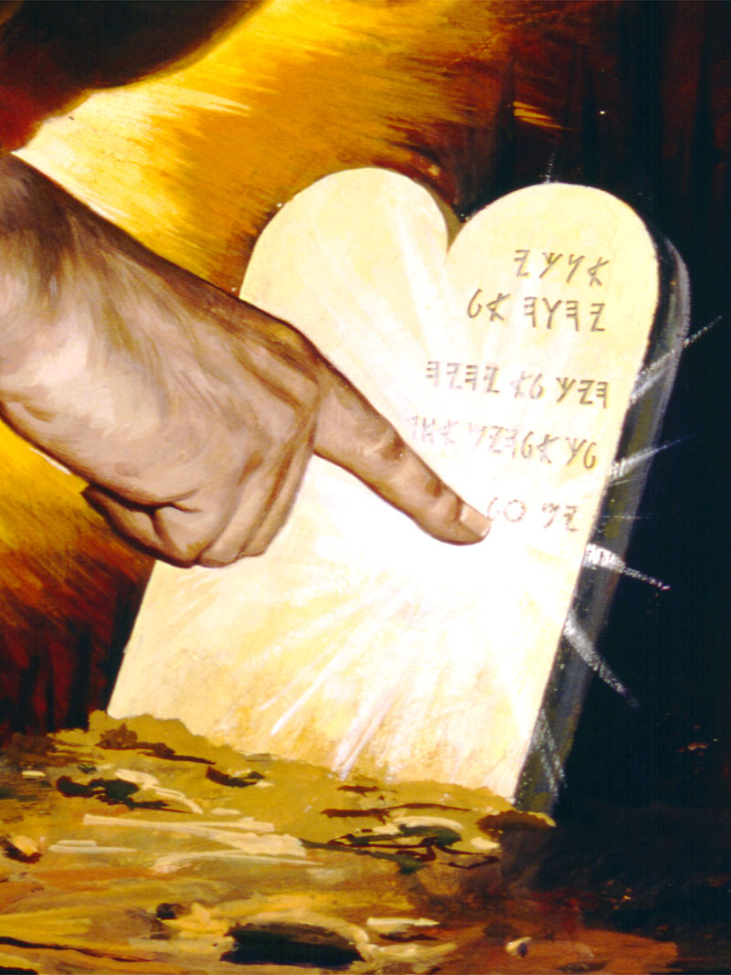
“Anulando el Acta de los Decretos”
IV. No Somos Juzgados Por los Decretos de la Ley.
Colosenses 2:16-17
16 Por tanto, nadie os juzgue en comida o en bebida, o en cuanto a días de fiesta, luna nueva o días de reposo,
17 todo lo cual es sombra de lo que ha de venir; pero el cuerpo es de Cristo.
Gálatas 4:10-11
10 Guardáis los días, los meses, los tiempos y los años.
11 Me temo de vosotros, que haya trabajado en vano con vosotros.

Slide 11
“Anulando el Acta de los Decretos”
IV. No Somos Juzgados Por los Decretos de la Ley.
Colosenses 2:16-17
16 Por tanto, nadie os juzgue en comida o en bebida, o en cuanto a días de fiesta, luna nueva o días de reposo,
17 todo lo cual es sombra de lo que ha de venir; pero el cuerpo es de Cristo.
Juan 12:48
48 El que me rechaza, y no recibe mis palabras, tiene quien le juzgue; la palabra que he hablado, ella le juzgará en el día postrero.

Slide 12
“Anulando el Acta de los Decretos”
Colosenses 2:14,16-17
anulando el acta de los decretos que había contra nosotros, que nos era contraria, quitándola de en medio y clavándola en la cruz,
16 Por tanto, nadie os juzgue en comida o en bebida, o en cuanto a días de fiesta, luna nueva o días de reposo,
17 todo lo cual es sombra de lo que ha de venir; pero el cuerpo es de Cristo.

